Slide 1

پلتفرم توسعه سیستم های اطلاعاتی
شرکت کیتکو

Slide 2

سرفصل موضوعات
9:20
10:15
درباره کیتکو
تاریخچه توسعه سیستم
پلتفرم کیتکو
قابلیت ها
9:00
9:45
10:30
معایب و راهبرد های آتی
الزامات
10:45
1
kitco.ir

Slide 3

در باره کیتکو
شرکت فناوری اطلاعات کیسون
Kayson Information Technology Company
2
kitco.ir

Slide 4

کیتکو
شرکت فناوری اطلاعات کیسون
1370
آغاز فعالیت از ابتدای دهه ی 70 شمسی در قالب مرکز خدمات مشترک فناوری اطلاعات در کیسون.
انتقال 3 دهه تجربه ی مشاوره ، مهندسی، بازرگانی، اجرا و پشتیبانی به شرکت فناوری اطلاعات کیسون و آغاز فعالیت بصورت یکی از شرکت های تابعه کیسون.
1398
1234
kitco.ir

Slide 5



کیتکو
شرکت فناوری اطلاعات کیسون
کیتکو به عنوان شرکتی پیشرو و نوآور در ارایه خدمات فناوری اطلاعات، اولین انتخاب مشتریانی می باشد که می‌خواهند خدمات و راهکارهای فناوری اطلاعات امن و یکپارچه را منطبق بر بالاترین استانداردهای بین المللی به صورت زنجیره کامل دریافت کنند.
ماموریت
ارزش‌ها
رابطه برد، برد
ارایه یکپارچه بهترین خدمات
مسئولیت پذیری
ارتقای تجربه مشتری
رعایت بالاترین استانداردهای اخلاقی و حرفه ای
توجه به مسیر رشد کارکنان
ایجاد و حفظ اعتماد مشتری و تمرکز بر ایجاد روابط بلندمدت
ارایه مشاوره، طراحی، اجرا و پشتیبانی کامل و یکپارچه خدمات فناوری اطلاعات در تمام لایه های سازمان خود این امکان را فراهم می کند تا فارغ ار دغدغه‌های فناورانه به اهداف و ماموریت های هسته‌ی اصلی کسب و کار خود جامه‌ی عمل بپوشاند.
چشم انداز
1234
kitco.ir

Slide 6
کیتکو
دپارتمان ها و خدمات
دپارتمان سیستم های اطلاعاتی
دپارتمان زیرساخت
مشاوره ، مهندسی و توسعه ی سیستم های اطلاعاتی خاص منظوره ، سیستم های ERP ، پیاده سازی سیستم های اطلاعاتی بر اساس استاندارد های رایج صنعت.
طراحی ، مشاوره و مهندسی زیرساخت های ابری، اختصاصی و مجازی در مقیاس سازمان های بزرگ.
دپارتمان پشتیبانی
دپارتمان مدیریت اطلاعات
پشتیبانی صفر تا صد عملیات فناوری اطلاعات سازمان های گسترده با پراکندگی جغرافیایی بر اساس استاندارد های بین المللی ITIL/FITSM/COBIT/ISMS.
مهندسی گردش ، تولید و نگهداشت اطلاعات سازمانی ، مدیریت ساختار اطلاعات و استقرار سیستم های مدیریتی ، راه اندازی و مدیریت مراکز اسناد فیزیکی و الکترونیکی سازمان
دپارتمان مشاوره
دپارتمان بازرگانی
ارایه راهکار های جامع در زمینه تحول دیجیتال، معماری سازمانی، پیاده سازی یکپارچه عملیات و خدمات فناوری اطلاعات، بستر های زیرساختی ، مراکز داده ، سرویس های دولت الکترونیک ، تجارت الکتروتیک ، هوش تجاری و مدیریت و کنترل پروژه های فناوری اطلاعات .
واردات رسمی و تامین اقلام مرتبط تکنولوژی ، ارتباطات تجاری با تامین کنندگان اصلی داخلی و بین المللی.
1234
kitco.ir

Slide 7
درباره کیتکو
شرکت فناوری اطلاعات کیسون
گسترش بازار و حضور در حوزه
تحول دیجیتال سازمان های پروژه محور، هوشمند سازی و اینترنت اشیا
سیستم های اطلاعاتی و ...
سازمان هولدینگ کیسون و پروژه های نفتی و گازی، صنعتی، ساختمانی ، سیویل ، آب و محیط زیستی و .
تجربه
توان فنی
خدمات یکپارچه فناوری اطلاعات به
6 شرکت-گروه ، 30 شرکت و 66 پروژه
در 15 کشور دنیا
ارایه زنجیره کامل خدمات سرویس فناوری اطلاعات در قالب مشاوره ، تامین و بازرگانی ، مهندسی ، پیاده سازی و اجرا، بهبود و نگهداری.
برنامه رشد
مشتریان
3
kitco.ir

Slide 8
کیتکو
گستردگی جغرافیایی مشتریان
بلاروس
ارمنستان
قرقیزستان
ترکیه
قزاقستان
الجزایر
گینه استوایی
هندوستان
ایران
ونزوئلا
کامرون
عراق
امارات
قطر
1234
عمان
kitco.ir

Slide 9
تاریخچه توسعه سیستم
1234
kitco.ir

Slide 10
تاریخچه سیستم های توسعه یافته داخلی
سیستم هایی که پیش از ایجاد پلتفرم به بهره برداری رسید
سیستم های اطلاعاتی
پروژه محور
ستادی
سیستم مدیریت قرارداد ها
سیستم کنترل متریال
سیستم جامع منابع انسانی
سیستم گزارشات روزانه
سیستم بازاریابی و مناقصات
HSEسیستم
سیستم گزارشات اقتصادی پروژه ها
سیستم مدیریت صورت وضعیت پروژه ها
1234
kitco.ir

Slide 11
ایجاد پلتفرم
شکل گیری پلتفرم یکپارچه
علت توسعه پلتفرم
لزوم یکپارچه سازی و ارتباط سیستم های اطلاعاتی با یکدیگر
استفاده از موجودیت های اطلاعاتی مشترک بین سیستم ها
افزایش سرعت توسعه و پیاده سازی
توسعه پویا
پوشش نیازمندی های جدید مشتریان
انطباق با استاندارد های بین المللی و نیازمندی های خاص هر مشتری
ایجاد جزیره هایی از اطلاعات و سیستم ها
تعدد پروژه ها یی با ماهیت متفاوت
تغییر نیازمندی های مشتریان
تطبیق پذیری کم با استاندارد های بین المللی
1234
kitco.ir

Slide 12
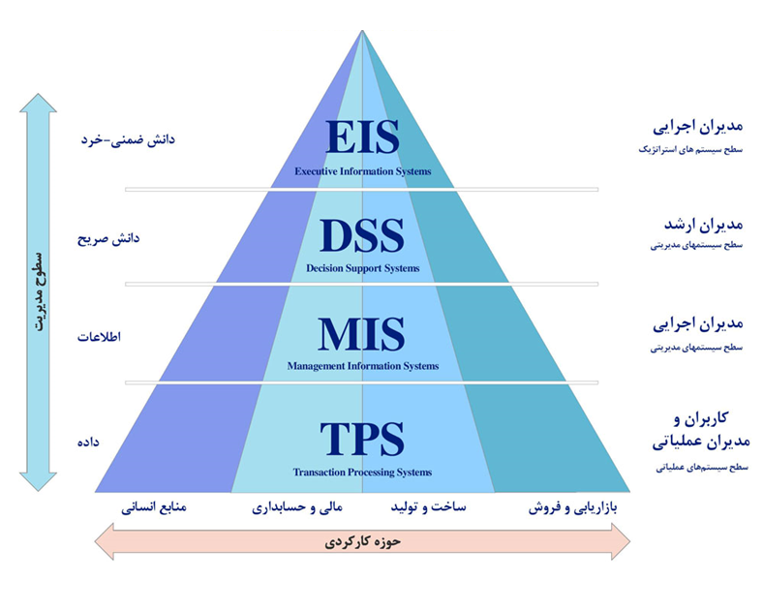
سطح پوشش پلتفرم کیتکو
پوشش حوزه های مدیریتی و کارکردی پلتفرم
1234
kitco.ir

Slide 13
قابلیت های تخصصی
ساختار داده
توسعه
-یکپارچگی اطلاعات در سطح داده، فرآیندی و سازمانی (کل سازمان)
- استفاده از اطلاعات پایه یکسان در کل سامانه
-توسعه سیستم بدون کدنویسی در کوتاهترین زمان
- امکان فرمول نویسی گسترده در سطح اسناد جهت پوشش نیازمندیهای خاص
سیستمی
مدیریت اطلاعات
-امکان تعریف Work Flow در کلیه اسناد
-اختصاصی سازی ماژولها در سطح هر شرکت / پروژه
ا-مکان پیوست فایل در کلیه اسناد بر اساس چرخه عمراسناد (مدیریت مستندات فرآیندی)
-امکان شماره‌گذاری اتوماتیک به تفکیک نوع اسناد و پروژه ها
- امکان تعریف برچسب (Tag) در سطح هر دسته از اسناد و همچنین در کل پلتفرم
کاربری
-قابلیت چند ارزی در کل اسناد سیستم ( امکان تعریف نرخ روزانه، ماهانه و موردی)
-قابلیت تعریف انواع اطلاع رسانی (Notification)
1234
kitco.ir

Slide 14
قابلیت های عمومی
تعریف انواع اسناد به صورت پویا بر اساس نیاز کاربر
امکان ارتباط بین ماژولها (Report, ReportSelect)، با سایر سیستمها در صورت نیاز
امکان تعریف و پشتیبانی از انواع مختلف آیتم (فیلدهای اطلاعاتی)
قابلیت انواع اسناد (مستقل، شرکتی، پروژه ای)
قابلیت تعریف اسناد دوره ای (روزانه، هفتگی، ماهیانه، فصلی، سالانه...)
تعریف انواع سطوح دسترسی
امکان تعریف اسناد با قابلیت واگذاری و درجریان گذاری
امکان تعریف نوع آیتم از بین عوامل مشترک اطلاعات پایه (گروه/ پروژه / کاربر)
امکان مشاهده سابقه تغییرات اطلاعات
امکان ارسال پیامهای شخصی داخل سیستم بین کاربران
امکان تعریف حالت چند انتخابی در فیلدهای انتخابی
1234
kitco.ir

Slide 15
ماژول های پلتفرم
اطلاعات پایه ذینفعان ، مشتریان و قراردادها
قراردادهای بالادستی، پیمانکاران، صورت‌وضعیتها
چک لیست و الزامات کنترل کیفیت
مکاتبات و مدیریت مستندات
گزارشات روزانه و مدیریت وظایف
مدیریت مناقصات و کاریابی
مدیریت شرکت های طابعه
1234
kitco.ir

Slide 16
الزامات استفاده از پلتفرم
شروط پایه استقرار سیستم اطلاعاتی
وجود معماری کلی اطلاعات در سطح سازمان
شناخت دقیق نیازمندیها و استاندارد سازی آن
استفاده از استانداردهای مربوطه در توسعه سیستم در کنار نیازمندیها
وجود یک تیم راهبری مناسب
وجود واحد متولی در هر بخش
1234
kitco.ir

Slide 17
اطلاعات پایه
پروژه ها
ثبت مشخصات پروژه
ثبت تاریخه تغییرات پروژه
...
قراردادها
ثبت مشخصات قراردادهای هر پروژه به تفکیک
ثبت متمم ها والحاقیه های مرتبط با هر قرارداد
پیوست کلیه مستندات مرتبط
...
1234
kitco.ir

Slide 18
اطلاعات پایه - مدیریت ذینفعان
ثبت مشخصات ذینفعان به صورت یکپارچه در کل سازمان
طبقه بندی ذینفعان بر اساس حیطه های کاری و نقش های عملیاتی آنها
ارزیابی ذینفعان بر اساس شاخص های مورد نظر
مشاهده سابقه ارزیابی هر یک از ذینفعان در حیطه های مختلف
اضافه نمودن یک شریک تجاری در لیست سیاه به همراه علت
امتیاز دهی به ذینفعان بعد از هر ارزیابی
امکان تعریف سابقه کاری فعالیت ذینفعان
پیوست کلیه مستندات مرتبط
1234
kitco.ir

Slide 19
قراردادهای پیمانکاران
ثبت آیتم های قراردادی (به تفکیک پروژه، شرکت)
ثبت آیتم های متمم و الحاقیه های قرارداد
مدیریت صورت وضعیت های مرتبط با هر قرارداد
مدیریت پرداخت ها
پیوست کلیه مستندات مرتبط
1234
kitco.ir

Slide 20
صورت وضعیت پروژه ها
استفاده از قراردادهای ثبت شده با کارفرما به تفکیک هر پروژه
مدیریت صورت وضعیت های مرتبط با هر قرارداد در هر پروژه
مدیریت پرداخت ها به تفکیک پروژه
گزارشات تجمیعی در سطح شرکت گروه ها به تفکیک هریک از آیتم ها
پیوست کلیه مستندات مرتبط
...
1234
kitco.ir

Slide 21
مدیریت وظایف
ثبت انواع وظایف سازمانی (برنامه ریزی، موردی، ...)
ثبت گزارش کار و تایم شیت هر یک از وظایف به تفکیک افراد
امکان ارجاعات مختلف درخواست ها بین کاربران مجاز
امکان برنامه ریزی زمان انجام وظایف
امکان برچسب گذاری و طبقه بندی های مختلف وظایف
امکان مرتبط نمودن وظایف مختلف بر اساس نوع ارتباط
امکان محاسبه هزینه های نیروی انسانی وظایف به تفکیک هر وظیفه یا گروه وظایف
امکان ثبت هزینه های مستقیم جهت انجام وظایف (در صورت نیاز)
1234
kitco.ir

Slide 22
مدیریت جلسات
ثبت مشخصات جلسات (دوره ای، موردی، ...)
ثبت وضعیت حضور مدعووین به تفکیک افراد
ثبت آیتم های صورت جلسات در قالب وظایف
امکان برچسب گذاری و طبقه بندی های مختلف جلسات
امکان مرتبط نمودن جلسات مختلف
امکان پیگیری وظایف باز حاصل از جلسات قبلی
1234
kitco.ir

Slide 23
گزارشات روزانه پروژه ها
ثبت انواع فعالیت های روزانه به تفکیک واحدهای مختلف در هر پروژه
ثبت گزارش کار و تایم شیت هر فعالیت به تفکیک افراد
امکان برنامه ریزی فعالیت ها و ارجاع آنها به اشخاص در قالب فعالیتهای اجرایی
امکان برچسب گذاری و طبقه بندی های مختلف فعالیت ها
امکان مرتبط نمودن فعالیت ها با ساختار شکست پروژه ها
تهیه گزارشات تجمیعی مختلف در سطح شرکت گروه
1234
kitco.ir

Slide 24
مدیریت مستندات
ثبت انواع مختلف مدارک و مستندات به تفکیک نوع و پروژه
امکان شماره گذاری اتوماتیک مستندات (براساس نوع و پروژه)
امکان ورژن گذاری روی مدارک
امکان بار گذاری مدارک و مستندات مرتبط با هر سیستم از داخل همان سیستم
امکان برچسب گذاری و طبقه بندی های مختلف روی مستندات
امکان تعریف محل ذخیره اسناد بر اساس نوع و پروژه
...
1234
kitco.ir

Slide 25
مدیریت کاریابی و مناقصات
تعریف مشخصات عمومی و اختصاصی انواع مناقصات
تعریف تاریخهای مهم مناقصات و اعلام های مرتبط با هر یک
تعریف پیشنهادات مختلف مربوط به هر مناقصه
تعریف پیش فرضهای ارائه قیمت در هر مناقصه
تعریف نتایج مناقصات
امکان تعریف ضمانتنامه های مرتبط با هر مناقصه
امکان ثبت مناقصات همه شرکت گروهها و کیسون به صورت متمرکز
1234
kitco.ir

Slide 26
مدیریت شرکتهای زیرمجموعه
تعریف مشخصات شرکتها (عمومی و مدیریتی)
ثبت گزارشات بودجه ای شرکتها در دوره های مختلف
تعریف گزارشات عملکردی شرکتها در دوره های مختلف
تعریف فعالیتهای برنامه ریزی شرکتها
1234
kitco.ir

Slide 27
مدیریت چک‌لیستها (الزامات و کنترل کیفی)
امکان ایجاد انواع سندهای چک لیستی به تفکیک
نوع سند
به تفکیک هر پروژه
به تفکیک پروژه/شرکت
امکان تعریف انواع گزارشات مرتبط
1234
kitco.ir

Slide 28
گزارش عملکرد پلتفرم
در طول 3 سال گذشته پلتفرم کیتکو چه عملکردی داشته است
6 مشتری عمده و 60 پروژه
تعداد اسناد ثبت شده و قابل ردیابی در سیستم
SLA 99.6%
3.400.000 رکورد بانک داده
75.000 سند سیستمی
سطح در دسترس بودن سرویس در طول سال
تعداد رکورد ها و سند های ثبت شده در بانک های داده یکپارچه
1234
kitco.ir

Slide 29

“ با تشکر از توجه شما”
1234
kitco.ir

Slide 30
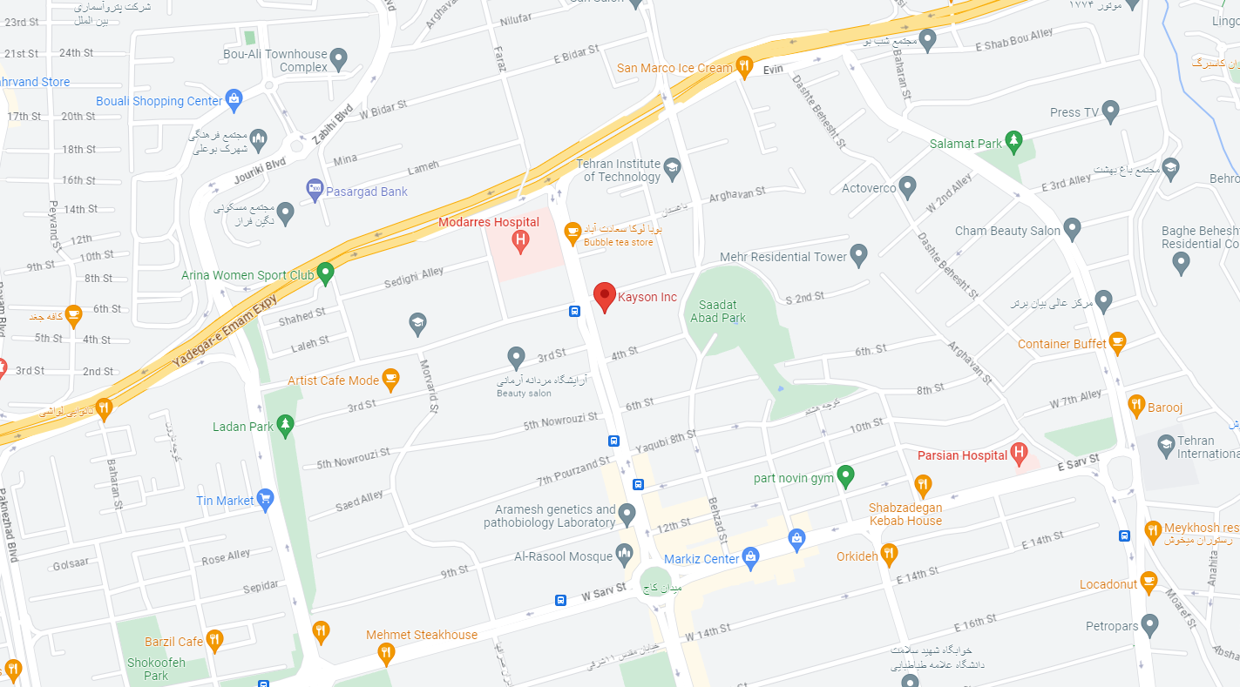
راه های ارتباطی
02124801213
info@kitco.ir
www
تهران – سعادت آباد ، بالاتر از میدان کاج – خیابان عبقری دوم
پلاک 18 – طبقه دوم
www.KITCO.ir
1234
kitco.ir

